Slide 1
운영체제 과제01 multiplication_table
2021270632-박형준

Slide 2
목차
System Description
Test description
User documentation
Self-evaluation

Slide 3
System Description - 데이터 흐름도 (DFD)
입력 : n(정수)
처리)
루프 1 : start (1부터 n까지, 5씩 증가)
루프 2 : i (1부터 n까지)
루프 3 : j (start부터 start + 5까지, n을 초과하지 않음)
조건문 : j < i일 때 공백 출력, 그렇지 않으면 j * i 결과 출력
출력 : 각 i와 j의 곱셈 결과가 포맷된 형태로 출력

Slide 4
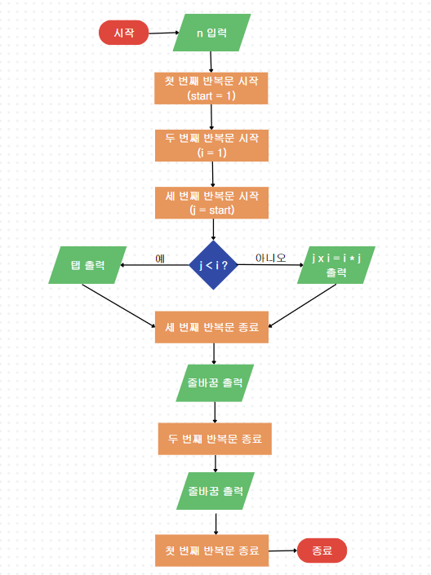
System Description – Flow Chart

Slide 5
System Description – list of routines/functions
별도의 사용자 처리 함수 없음
주요 루틴)
입력 처리 : 사용자로부터 n 값을 입력받음
구간 루프 : start 값을 1부터 시작하여 5씩 증가시키며 반복
행 루프 : 각 i 값에 대해 반복 (1부터 n까지)
열 루프 : 각 구간에서 j 값을 반복하여 구구단 결과를 출력
출력 처리 : j와 i의 곱셈 결과를 포맷하여 출력하며, 필요에 따라 공백을 추가

Slide 6
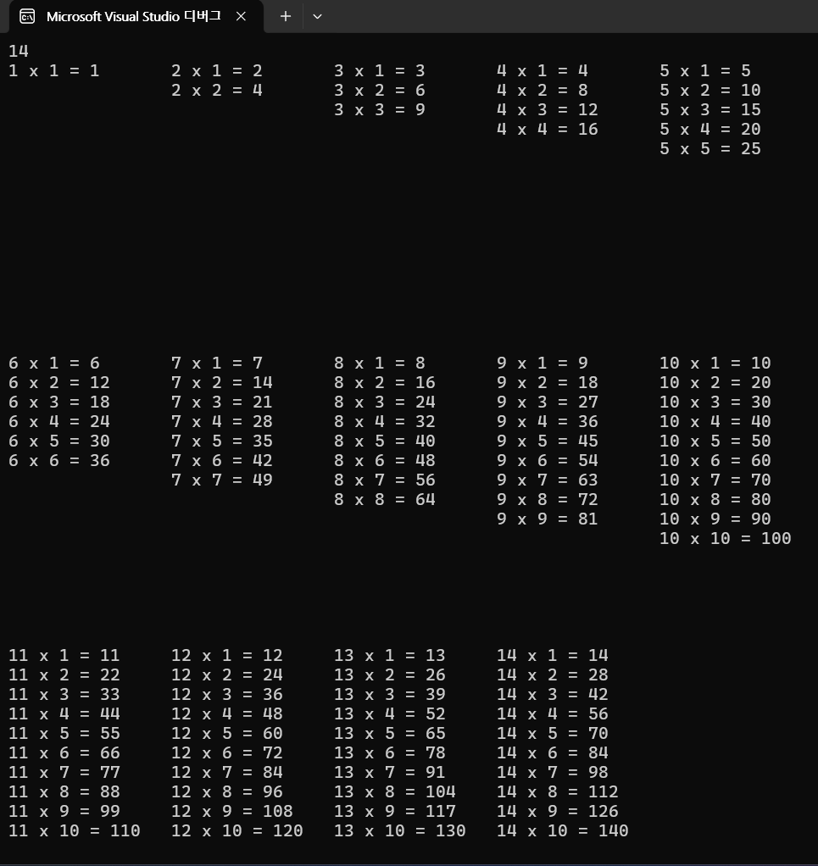
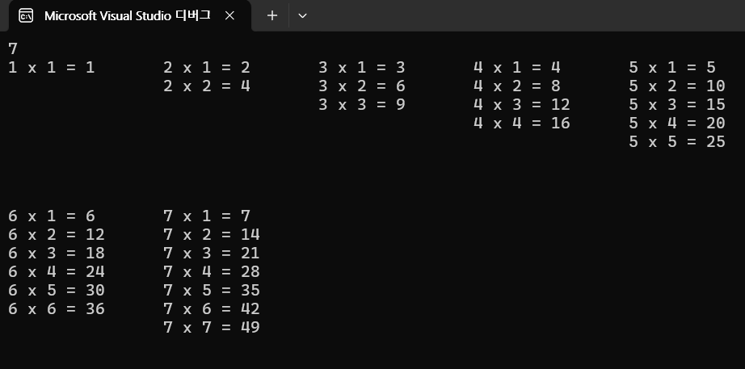
Test description

Slide 7
User documentation
1. 컴파일 : 터미널 또는 명령 프롬프트를 열고,
소스 파일이 있는 디렉토리로 이동
컴파일 명령 : g++ OS01.cpp -o OS01
-> OS01.cpp를 컴파일하여 실행 파일 OS01을 생성
2. 실행 : 컴파일이 완료된 후, 아래 명령으로 프로그램을 실행
-> ./OS01
프로그램이 실행되고, 필요한 경우 입력값을 요구

Slide 8
Self-evaluation
코드 작성에서 한 줄에 다섯 개씩 구구단을 출력하기 위해 삼중 for문을 조건에 맞게 작성하는 것과, 문서 작성에서 평소에 잘 하지 않았던 System Description을 정리하는데 시간이 걸렸다.
총 소요시간 : 4시간
자체 평가점수 : 90점

